Slide 1
제 1 장 자바 시작

Slide 2
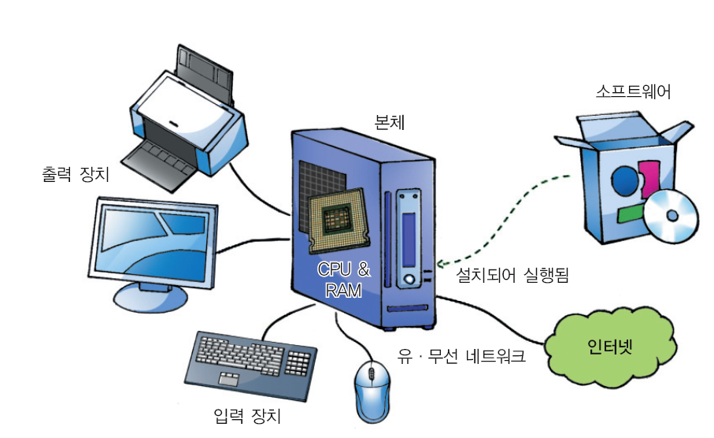
컴퓨터의 하드웨어와 소프트웨어

Slide 3
프로그래밍 언어
프로그래밍 언어
프로그램 작성 언어
기계어(machine language)
0, 1의 이진수로 구성된 언어
컴퓨터의 CPU는 기계어만 이해 및 처리가능
어셈블리어
기계어의 명령을 ADD, SUB, MOVE 등과 같은 표현하기 쉬운 상징적인 단어인 니모닉 기호(mnemonic symbol)로 일대일 대응시킨 언어
고급언어
사람이 이해하기 쉽고 복잡한 작업, 자료 구조,알고리즘을 표현하기 위해 고안된 언어
Pascal, Basic, C/C++, Java, C#
절차 지향 언어와 객체 지향 언어로 나눌 수 있음

Slide 4
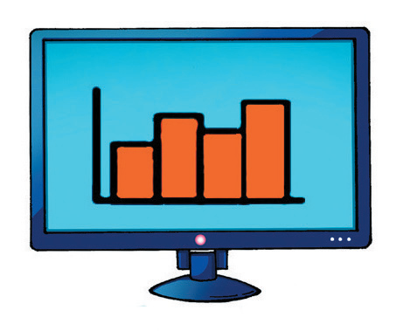

프로그램 편집, 컴파일 및 실행
소스 : 프로그래밍 언어로 작성된 텍스트 파일
컴파일 : 소스 파일을 컴퓨터가 이해할 수 있는 기계어로 만드는 과정
소스 파일 확장자와 컴파일된 파일의 확장자
자바 : .java -> .class
C : .c ->.obj->.exe
C++ : .cpp ->.obj -> .exe
소스 프로그램
편집 및 개발
프로그램 실행
if (i>0) {
i = i*10;
}
i = i – j;
System.out.println(i);
0101000001000101010011110101101010100101110101010101000010001110000000
컴파일러
컴파일
소스 프로그램
기계어

Slide 5
자바의 태동
썬 마이크로시스템스의 제임스 고슬링(James Gosling)
1991년에 이 그린 프로젝트(Green Project)라는 이름으로 가전 제품에 들어갈 소프트웨어를 위해 개발 시작
1995년 자바 발표
목적
플랫폼 호환성 문제 해결
기존 프로그래밍 언어의 플랫폼 호환성 결여
기본 언어로 작성된 프로그램은 PC, 유닉스, 메인 프레임 등 플랫폼 간에 호환성이 없음
다시 소스를 컴파일하거나 프로그램을 재 작성해야 하는 단점 존재
플랫폼 독립적인 언어 개발
모든 플랫폼에서 호환성을 갖는 프로그래밍 언어 필요
네트워크, 특히 웹에 최적화된 프로그래밍 언어의 필요성 대두
메모리 사용량이 적고 다양한 플랫폼을 가지는 가전 제품에 적용
가전 제품 : 작은 량의 메모리를 가지는 제어 장치
내장형 시스템 요구 충족
초기 이름 오크(OAK)
인터넷과 웹의 엄청난 발전에 힘입어 퍼지게 됨
Netscape 웹 브라우저에서 실행
2009년에 썬 마이크로시스템스를 오라클에서 인수

Slide 6
WORA
WORA(Write Once Run Anywhere)
한 번 만 작성하여 모든 플랫폼에 실행가능
C/C++ 등과 같은 기존 언어의 플랫폼 종속성 극복
OS, H/W에 상관없이 JVM이 있는 곳이면 어디서나 자바 프로그램에 동일한 실행환경을 제공하며 실행 결과 기대
네트워크에 연결된 어느 클라이언트에서 실행 가능.
웹 브라우저, 분산 환경에서 지원됨
WORA를 가능하게 하는 자바의 특징
바이트 코드(byte code)
JVM(Java Virtual Machine)

Slide 7



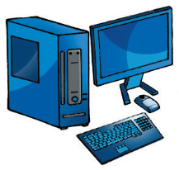
플랫폼 종속성(platform dependence)
플랫폼 = 하드웨어 플랫폼 + 운영체제 플랫폼
인텔 CPU를 가진
리눅스 환경에서 개발
C/C++
응용 프로그램
프로그램의 플랫폼 호환성 없는 이유
기계어가 CPU마다 상이함
운영체제마다 API기 서로 다름
운영체제마다 실행파일 형식이 서로 다름
실행되지 않음
실행되지 않음
실행
인텔 CPU + 윈도우 노트북
인텔 CPU + 리눅스
Apple 사의 MAC PC

Slide 8

자바의 플랫폼 독립성, WORA
Write Once !!
자바
응용 프로그램
Run Anywhere!!
실행
실행
실행
자바 가상 기계
자바 가상 기계
인텔 CPU + 리눅스
인텔 CPU + 윈도우 노트북
자바 가상 기계
Apple 사의 MAC PC

Slide 9
자바의 실행 환경
바이트 코드
플랫폼 종속성이 없이 자바 가상 기계인 JVM (Java Virtual Machine)에 동작하는 바이너리 코드
클래스 파일(.class)에 저장
바이트 코드는 컴퓨터 CPU에 의해 직접 실행되지 않음
자바 가상 기계가 인터프리터 방식으로 바이트 코드 해석, 해당 플랫폼에서 실행시킴
자바 가상 기계(JVM : Java Virtual Machine)
가상 기계로서 각기 다른 플랫폼에서 동일한 자바실행환경 제공
자바 가상 기계 자체는 플랫폼에 종속적
자바 가상 기계는 각 플랫폼에 맞도록 작성된다.
리눅스에서 작동하는 자바 가상 기계는 윈도우즈에서 작동하지 않는다.
자바 가상 기계 개발, 공급
자바 개발사인 오라클 이외 IBM, MS 등 다양한 회사에서 제작 공급
자바의 실행
자바 가상 기계가 클래스 파일을 실행

Slide 10
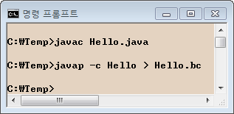
바이트 코드의 디어셈블(disassemble)
디어셈블
클래스 파일에 들어 있는 자바 바이트 코드를 텍스트로 볼 수있게 변환하는 작업
JDK의 javap.exe 이용
public class Hello {
public static int sum(int i, int j) {
return i + j;// i와 j의 합을 리턴
}
public static void main(String[] args) {
int i;
int j;
char a;
String b;
final int TEN = 10;
i = 1;
j = sum(i, TEN);
a = '?';
b = "Hello";
java.lang.System.out.println(a);
System.out.println(b);
System.out.println(TEN);
System.out.println(j);
}
}
Hello.java를 컴파일하는 명령
컴파일되면 Hello.class 파일 생성됨
Hello.class 파일 을 디어셈블하는 명령
디어셈블된 결과 Hello.bc 파일 생성

Slide 11
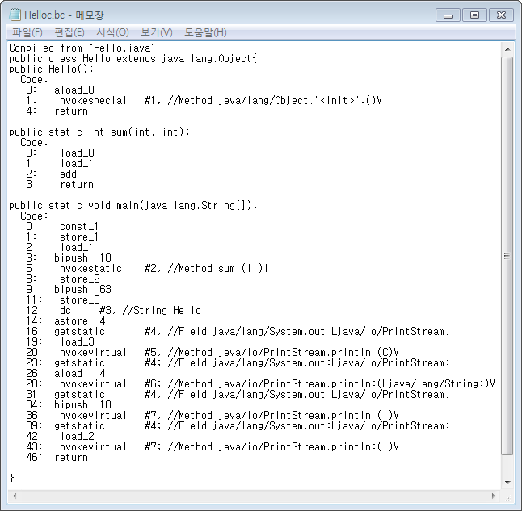
디어셈블하여 바이트 코드 보기
sum() 메소드를 컴파일한 바이트 코드를 디어셈블한 결과 (자바의 어셈블리 코드로 출력)

Slide 12

자바 가상 기계와 자바 응용프로그램의 실행
실행에 필요한 자바 클래스 라이브러리(JDK APIs)
...................
Object.class
String.class
자바 프로그래밍
클래스 로딩
Draw.java
Draw.class
자바 가상 기계
자바 가상 기계
자바 가상 기계
Hello.java
자바 컴파일러
Hello.class
윈도우 운영체제
Apple 맥 운영체제
휴대폰 운영체제
Shape.java
Shape.class
휴대폰 H/W
인텔 PC H/W
Apple H/W
(소스 코드)
(바이트 코드)

Slide 13
자바와 C/C++의 실행 환경 차이
자바
C/C++
0101000001000101010011110101101010100101110101010101000010001110000000
자바 프로그램(Test.class)
if (i>0) {
i = i*10;
}
i = i – j;
System.out.println(i);
컴파일러
자바 가상 기계
운영체제
자바 소스 파일(Test.java)
바이트 코드(Test.class)
하드웨어
C++ 프로그램(Test.exe)
if (i>0) {
i = i*10;
}
i = i – j;
cout << i;
0101000001000101011011110101101010100101111101010101001010101110001100
컴파일러/링커
운영체제
하드웨어
소스 파일(Test.cpp)
바이너리 실행 파일(Test.exe)

Slide 14
Tip: 자바와 C/C++실행 환경 및 과정
자바
자바는 링크 과정이 없이 컴파일러가 바로 바이트 코드 생성
바이트 코드는 JVM으로만 실행 가능
자바는 런타임에 필요한 클래스들이 JVM에 링크되며 클래스 로더가 동적으로 필요한 클래스를 로딩한다.
ClassLoader 객체를 이용하여 프로그래머가 직접 클래스를 로딩할 수도 있다.
C/C++
C/C++에서는 컴파일러가 중간 단계인 오브젝트 코드를 생성한 후 링커가 필요한 라이브러리들을 링크하여 최종 실행 가능한 실행 파일을 생성
라이브러리의 형태가 정적 라이브러리의 경우는 라이브러리를 실행 파일에 포함시키므로 실행 파일 크기가 커짐.
동적 라이브러리의 경우는 런타임에 링크가 일어난다.
오브젝트 코드 및 실행 파일은 플랫폼에 따라 다르므로 플랫폼이 바뀌면 컴파일 및 링크를 새로 하여야 한다.

Slide 15
자바의 진화(financial express에 인용)
자바의 성장 매년 천억 달러 이상의 비즈니스 창출
30억 달러 이상의 자바 모바일 게임 시장
현재 개발 중인 무선 어플리케이션 프로그램 10개 중에 7개는 자바 실행 환경을 이용
약 450만 명의 소프트웨어 개발자가 자바 관련 작업
엔터프라이즈에서는 약 22억 달러의 자바 어플리케이션 서버와 천 백억 달러 정도의 관련 IT 투자가 이뤄지고 있다
약 5억 8천대의 자바 지원 단말기와 100여 개의 사업자가 자바 플랫폼 배치
약 7억 5천만대의 자바 카드 보급

Slide 16
자바와 오픈 소스
오픈 소스란?
소프트웨어 제작자의 권리를 보존하며 누구나 액세스할 수 있도록 소스 코드를 무상 공개한 소프트웨어
오픈 소스의 장점
공개된 소스 코드를 참조함으로써 개발 시간 및 비용 단축
공개된 소프트웨어를 다수의 인원이 참여 개량, 우수한 품질의 소프트웨어 개발
오픈 소스의 단점
무단으로 상용 소프트웨어에 사용할 경우 저작권 침해가 발생
다양한 개량 버전의 소프트웨어로 인한 호환성 문제
오프 소스 소프트웨어 사례
Linux, OpenOffice, Open Solaris, Mozilla, Apache, GNU, WebKit 등
2006년 11월, 썬 마이크로시스템스는 대부분의 자바를 GPL 라이선스로 소스 오픈
http://sourceforge.net : 오픈 소스를 위한 사이트

Slide 17
자바의 배포판 종류
오라클은 개발 환경에 따라 3 개의 배포판 제공
Java SE
자바 표준 배포판
데스크탑과 서버 응용 개발 플랫폼
임베디드 및 실시간 환경 지원
Java ME
자바 마이크로 배포판
휴대 전화나 PDA, 셋톱박스 등제한된 리소스를 갖는 하드웨어에서 응용 개발을 위한 플랫폼
가장 작은 메모리 풋프린트
Java SE의 서브셋 + 임베디드 및 가전 제품을 위한 API 정의
Java EE
자바 기업용 배포판
자바를 이용한 다중 사용자, 기업용 응용 개발을 위한 플랫폼
Java SE + 인터넷 기반의 서버사이드 컴퓨팅 관련 API 추가

Slide 18
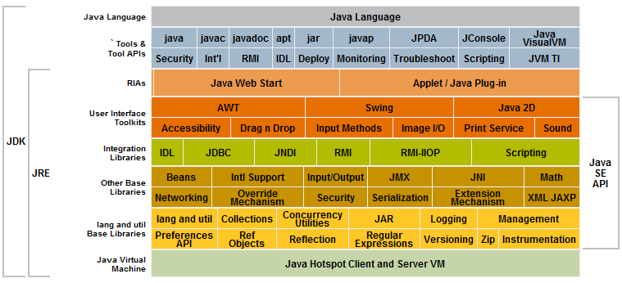
Java SE 구성
출처: http://download.oracle.com/javase/6/docs/

Slide 19
JDK와 JRE
JDK란?
Java Development Kit의 약자
자바 응용 개발 환경으로, 개발에 필요한 도구 포함
컴파일러, JRE (Java Runtime Environment), 클래스 라이브러리, 샘플 등
JRE
자바 실행 환경으로 JVM이 포함되어 있음
자바 실행 환경만 필요한 경우 JRE만 따로 다운 가능
JDK와 JRE의 개발 및 배포
오라클의 Technology Network의 자바 사이트에서 다운로드
JDK의 bin 디렉토터리에 포함된 주요 개발 도구
javac
자바 소스를 바이트 코드로 변환하는 컴파일러
java
jre의 bin 디렉토리에도 있는 자바 응용프로그램 실행기
jar
자바 아카이브 파일 (JAR)의 생성 및 관리하는 유틸리티
jdb
자바 디버거
appletviewer
웹 브라우저 없이 애플릿을 실행 및 디버깅하는 유틸리티

Slide 20
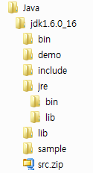
JDK 설치 후 디렉터리 구조
자바 개발, 실행하는데 필요한 도구와 유틸리티
자바 프로그래밍 예제와 소스 코드
네이티브 코드 프로그래밍에 필요한 헤더 파일
자바 런타임 환경. JVM, 클래스 라이브러리 등 실행에 필요한 파일
JDK의 기본 라이브러리 외 추가 클래스 라이브러리와 개발 도구에서 필요로 하는 여러 파일
자바 API 프로그래밍 샘플과 소스 코드
자바 핵심 API를 구성하는 클래스들에 대한 소스

Slide 21
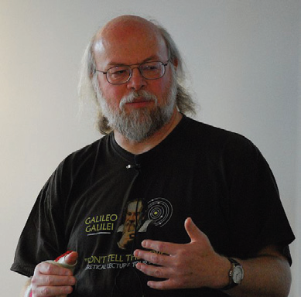
누구?
(사진 출처 : 위키백과)

Slide 22
자바 API
자바 API(Application Programming Interface)란?
JDK에 포함된 클래스 라이브러리
주요한 기능들을 미리 구현한 클래스 라이브러리의 집합
개발자는 API를 이용하여 쉽고 빠르게 자바 프로그램 개발
API에서 정의한 규격에 따라 개발자는 클래스 사용
자바 패키지(package)
서로 관련된 클래스들을 분류하여 묶어 놓은 것
필요한 클래스가 속한 패키지만 import하여 사용
계층구조로 되어 있음
클래스의 이름에 패키지 이름도 포함
다른 패키지에 동일한 이름의 클래스 존재 가능
자바 API(클래스 라이브러리)는 JDK내에 패키지 형태로 제공
개발자가 자신의 패키지 생성 가능

Slide 23
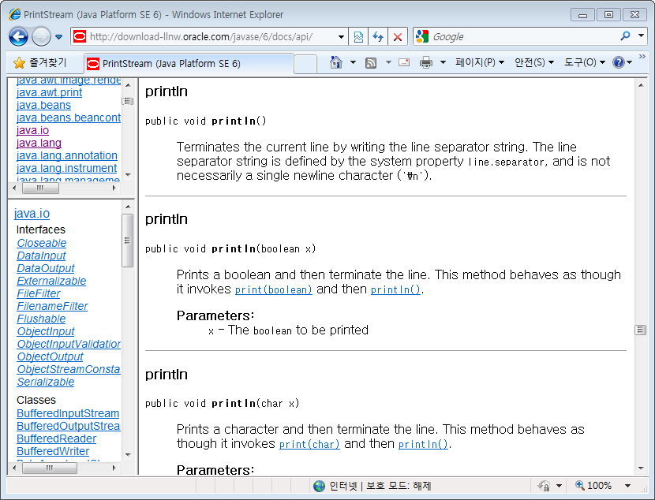
자바 API 참조 문서
온라인 자바 API 참조
http://download-llnw.oracle.com/javase/6/docs/api/

Slide 24
자바 통합 개발 환경(자바 IDE) - Eclipse
IDE란?
Integrated Development Environment의 약자
통합 개발 환경
편집, 컴파일, 디버깅을 한번에 할 수 있는 통합된 개발 환경
Eclipse
자바 응용 프로그램 개발을 위한 통합 개발 환경
IBM에 의해 개발된 오픈 소스 프로젝트
http://www.eclipse.org/downloads/ 에서 다운로드

Slide 25
Tip: javadoc를 이용한 API 도큐먼트 생성
/**
* javadoc 사용 예제를 위한 클래스
*/
public class HelloDoc {
/**
* 두 정수의 합을 구하는 메소드
*
* @param i 합을 구할 첫번째 정수형 인자
* @param j 합을 구할 두번째 정수형 인자
* @return 두 정수의 합을 리턴
*/
public static int sum(int i, int j) {
return i + j;
}
public static void main(String[] args) {
int i;
int j;
char a;
String b;
final int TEN = 10;
i = 1;
j = sum(i, TEN);
a = '?';
b = "Hello";
java.lang.System.out.println(a);
System.out.println(b);
System.out.println(TEN);
System.out.println(j);
}
}
javadoc.exe
자바 소스 파일로부터 API 도큐먼트 생성
소스의 선언문과 /** 와 */ 사이에 주어진 정보를 바탕으로 HTML로 된 API 도큐먼트 생성.
클래스, 인터페이스 생성자, 메소드, 필드 등을 기술
실행 방법 사례
javadoc HelloDoc.java
HelloDoc.html 파일 생성
HelloDoc 클래스를 설명하는 API 도큐먼트

Slide 26
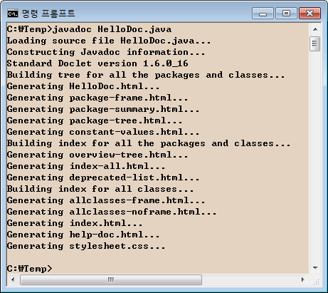
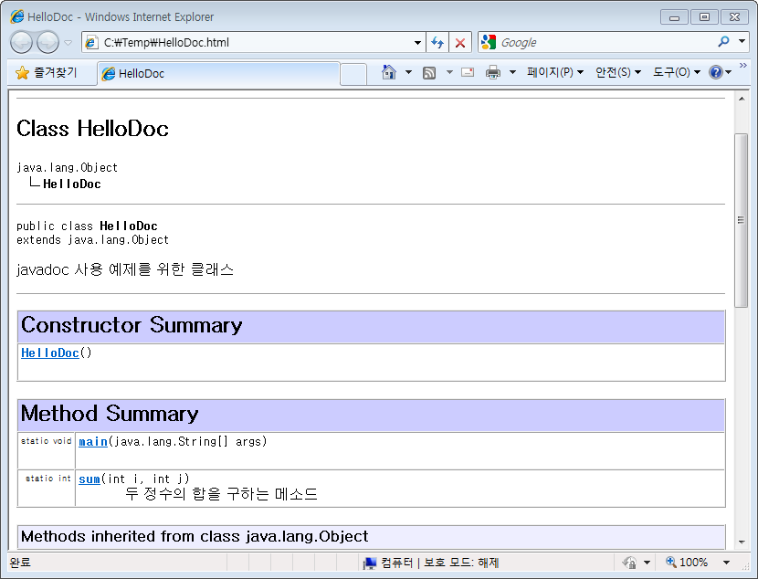
javadoc로 HelloDoc 클래스의 API 도큐먼트생성
HelloDoc.html 파일 생성

Slide 27
자바 프로그램 개발
샘플: Hello2010.java
public class Hello2010 {
public static void main(String[] args) {
int n = 2010;
System.out.println(“헬로” + n);
}
}
public class Hello2010
클래스의 선언
Hello2010 은 클래스 이름
클래스는 {와 } 사이에 정의
자바는 하나 이상의 클래스로 구성
public static void main(String[] args)
자바 프로그램은 main 메소드에서 실행 시작
실행을 시작하는 클래스에 main() 메소드가 반드시 하나만 존재
int n = 2010;
지역 변수 선언
System.out.println(“헬로”+n);
화면에 “헬로2010”를 출력하는 실행문
JDK에서 제공하는 java.lang.System.out 객체 이용

Slide 28
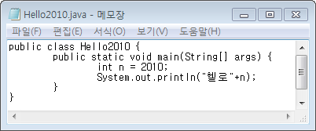
자바 소스 편집
어떤 편집기를 사용해도 무관
보조 프로그램의 메모장 이용한 샘플
작성 후 임의의 디렉토리에 Hello2010.java로 저장
클래스의 이름과 동일한 파일 이름으로 저장
확장자는 .java

Slide 29
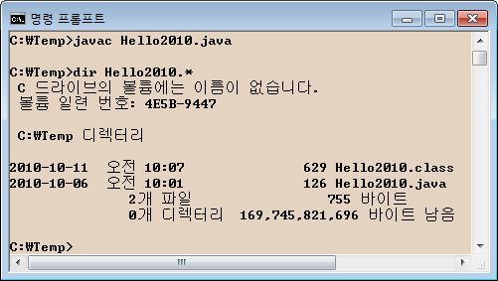
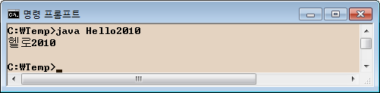
소스 컴파일 및 실행
컴파일
실행 시 class 확장자(.class)를 붙이지 않는다.

Slide 30
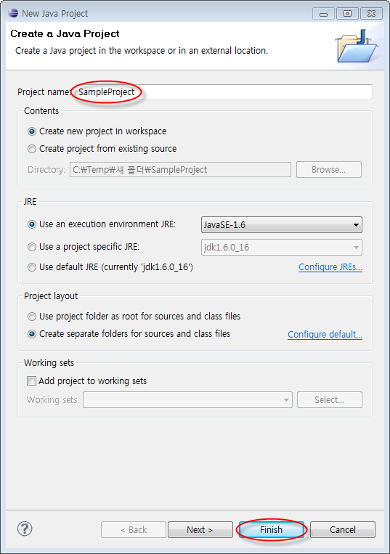
이클립스를 이용한 자바 프로그램 개발
프로젝트 생성
File->New->Java Project를 선택
Project name 난에 프로젝트 이름을 입력
Finish 버튼을 눌러 프로젝트 생성

Slide 31
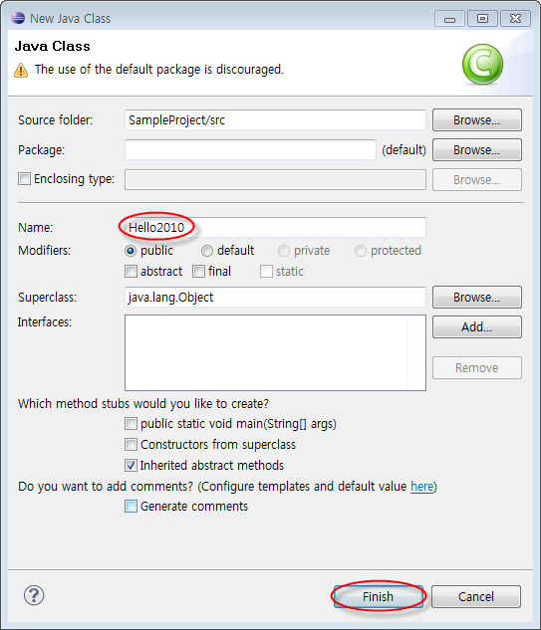
클래스 생성
File->New->Class를 선택
클래스 이름은 Hello2010을 입력
Finish 버튼을 눌러 클래스 생성

Slide 32
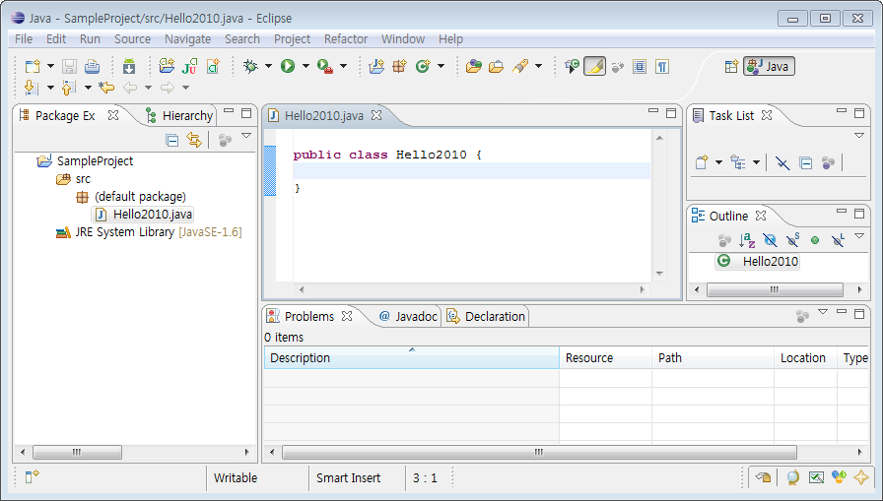
생성된 클래스와 소스

Slide 33
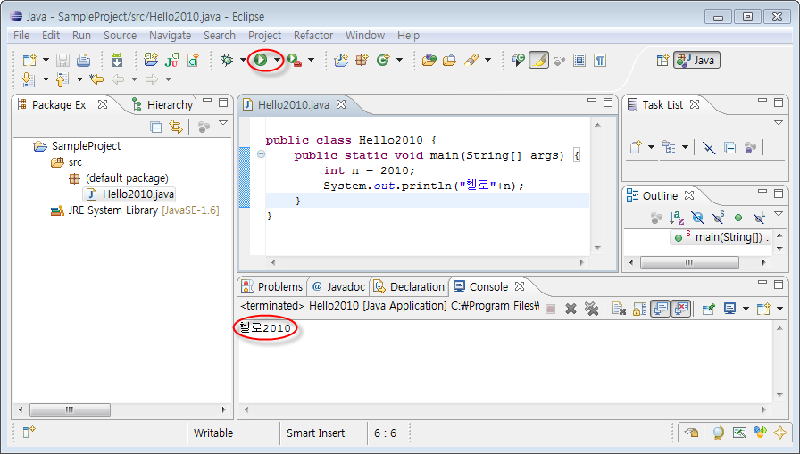
소스 편집과 컴파일 및 실행
자바 응용프로그램의 실행
이클립스의 소스 편집 윈도우에 앞서 메모장을 이용하여 소스를 작성한 것과 동일하게 소스 작성
Run->Run 메뉴를 선택 또는 클릭
콘솔 출력 메시지

Slide 34
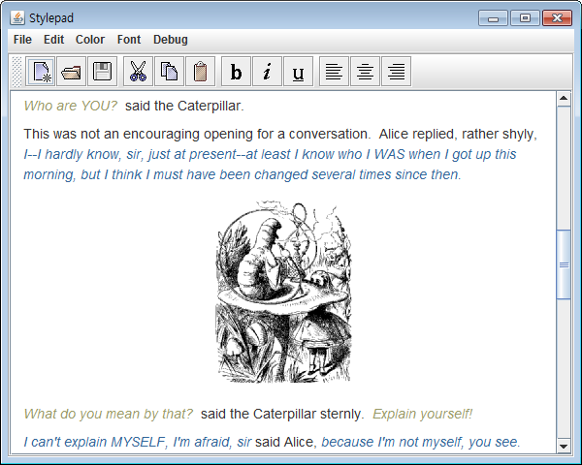
자바 응용의 종류 : 데스크탑 어플리케이션
일반적인 응용프로그램
PC 등의 데스크톱 컴퓨터에 설치되어 실행
JRE가 설치된 어떤 환경에서도 실행
다른 응용프로그램의 도움이 필요 없이 단독으로 실행

Slide 35
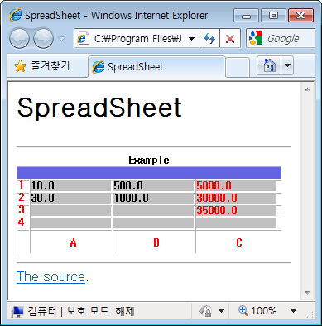
자바 응용의 종류 : 애플릿 응용프로그램
애플릿(applet)
웹 브라우저에 의해 구동되고 실행이 제어되는 자바 프로그램
애플릿은 사용할 수 있는 자원 접근에 제약 있음

Slide 36
자바 응용의 종류 : 서블릿 응용프로그램
서블릿(servlet)
서블릿은 애플릿과 반대로 서버에서 실행되는 자바 프로그램이다.
유사 기술 : perl, CGI, PHP, ASP
서블릿은 데이터베이스 및 기타 서버 등과 연동하여 복잡한 기능을 구현할 때 사용됨
프로세스 기반인 CGI에 비하여 스레드 기반으로 작고 빠르다.
웹 브라우저
웹 서버
서버
인터넷
JVM
servlet
…
서버

Slide 37
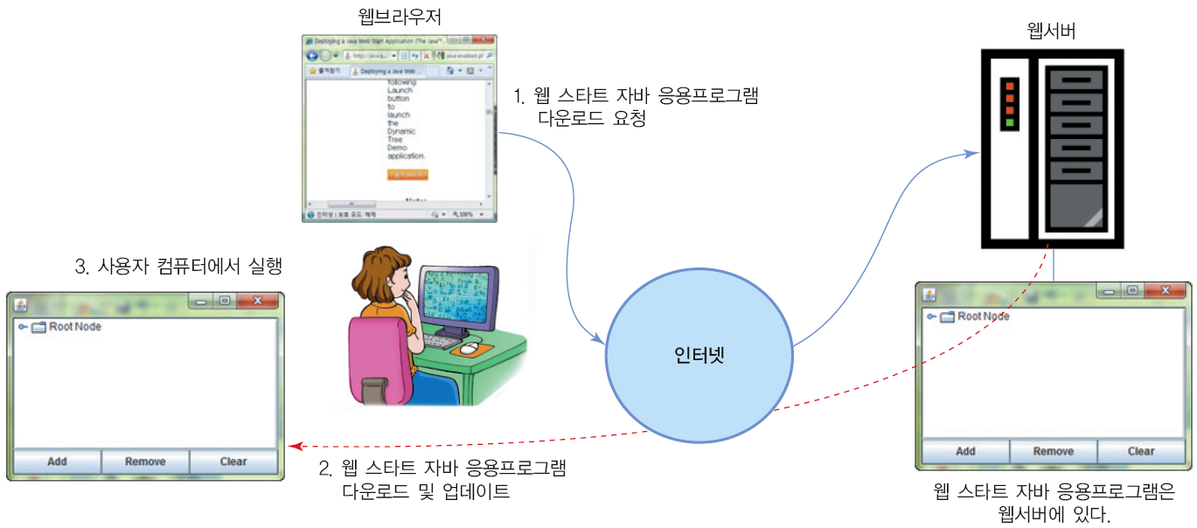
자바 응용의 종류 : 웹 스타트
웹 스타트(web start)
서버에 존재한다.
내 컴퓨터에 설치하지 않고 언제든지 서버로부터 불러 실행할 수 있는 응용프로그램
문서 편집, 스프레드시트, 이메일 클라이언트 등과 같이 고도의 복잡한 기능 목적
자바 웹 스타트는 웹 브라우저와 별도로 실행

Slide 38
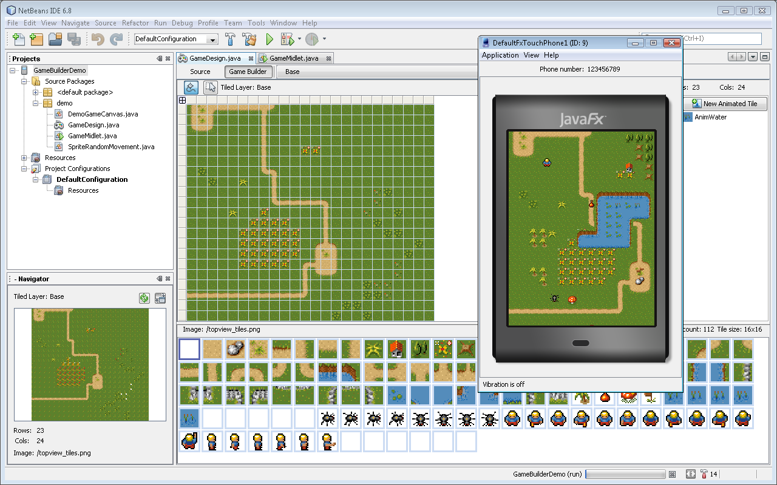
자바 응용의 종류 : 모바일 응용프로그램
Java ME
모바일 디바이스를 위한 기술 및 규격의 집합
CLDC, CDC configuration 등이 있다.
유럽, 미국 시장에 출시되는 대부분의 단말기에 탑재
노키아, 삼성, LG, 소니 에릭슨, 모토롤러 등 단말기 제조사들은 자바 기술이 탑재된 단말기를 출시

Slide 39
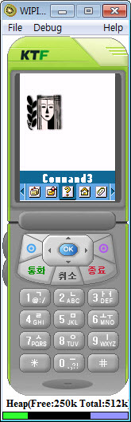
자바 모바일 응용 : WIPI
WIPI
한국 무선인터넷 표준화 포럼에서 제정한 무선인터넷 플랫폼 표준 규격
단말기용 응용 프로그램 개발자에게는 플랫폼간 컨텐츠 호환성을 보장
단말기 개발자에게는 플랫폼 이식의 용이성을 제공
C와 자바 인터페이스 지원

Slide 40
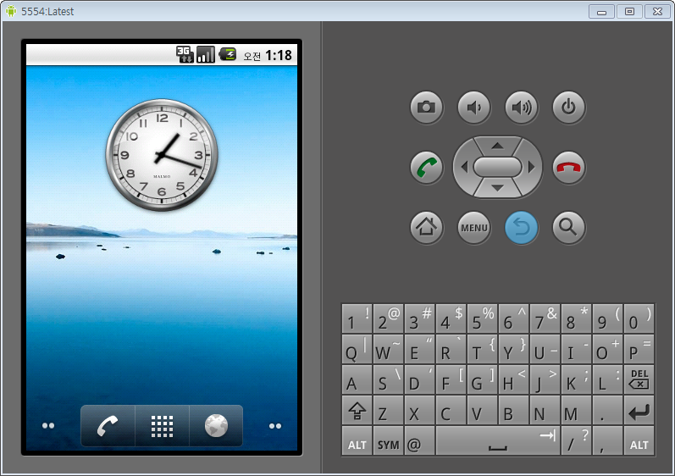
자바 모바일 응용 : 안드로이드
안드로이드
구글의 주도로 여러 모바일 회사가 모여 만든 OHA(Open Handset Alliance)에서 만든 무료 모바일 플랫폼
개발 언어는 자바를 사용하나 JVM에 해당하는 Dalvik은 기존 바이트 코드와 호환성이 없어 변환이 필요

Slide 41
자바의 특성
객체지향
객체지향의 특징인 클래스 계층 구조, 상속성, 다형성, 캡슐화 등 지원
멀티스레드
하나의 프로그램에서 다수의 스레드의 동시에 수행 환경 지원
자바는 운영체제의 도움 없이 자체적으로 멀티스레드 지원
C/C++ 등에서는 멀티스레드를 위해 운영체제 API를 호출
플랫폼 독립성
하드웨어, 운영체제 등에 독립적인 바이트 코드를 자바 가상 기계로 실행시킴으로써 플랫폼에 종속성을 갖지 않음
소스(.java)와 클래스(.class) 파일
클래스 파일에는 단 하나 만의 클래스만 존재.
하나의 소스 파일에 여러 클래스를 작성 가능
하나의 public 클래스만 가능
다수의 클래스가 작성된 자바 소스를 컴파일하면 각각 별도의 클래스 파일 생성
소스 파일의 이름과 public으로 선언된 클래스 이름은 같아야 함

Slide 42
자바의 특징(계속)
자바 실행 모듈
한 개의 class 파일 또는 다수의 class 파일로 구성
여러 디렉토리에 걸쳐 다수의 클래스 파일로 구성된 경우 jar 파일 형태로 배포 가능
자바 응용프로그램의 실행은 main() 메소드에서 시작
하나의 클래스 파일에 하나 이상의 main() 메소드가 있을 수 없음
다수의 클래스 파일이 각각 main() 메소드를 포함하고 있는 것은 상관없음
클래스로 캡슐화
자바의 모든 변수나 함수는 클래스 내에서 정의 - 캡슐화
클래스 안에서 새로운 클래스 정의 가능 – 내부 클래스
패키지
관련된 클래스는 패키지로 묶어 관리
패키지는 폴더 개념
예) java..lang.System은 java\lang 디랙터리 밑의 System.class를 나타낸다.

Slide 43
소스 파일과 클래스, 클래스 파일의 관계
A.java
public class A {
.........
}
class B {
.........
}
class C {
.........
class D {
.........
}
}
A.class
바이트 코드
B.class
바이트 코드
컴파일
C.class
바이트 코드
C$D.class
바이트 코드
4 개의 클래스 파일이 생성됨

